Slide 1



Slide 2


Slide 3

Incógnita
Isnard Castello Branco Sleão

Slide 4


Slide 5


Slide 6
No caminho árduo que leva ao paraíso
O prazer pode ser total e sem risco.
Uma respiração ofegante e prazerosa
Te conduzirá fascinante
Desempenho ao odor de uma rosa.

Slide 7


Slide 8
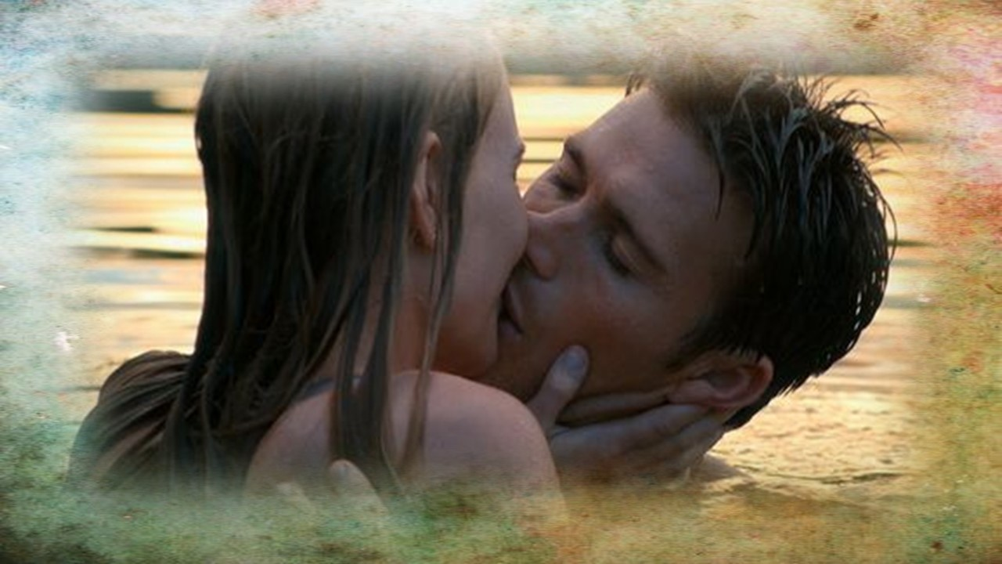

Slide 9
Sem que possa ser promíscuo
o prazer é total.
Já que após oscular teus mamilos,
Simples e original
Me deixo ressonar em teu lindo ventre,
Suspirando d’e amor é o que se sente.

Slide 10
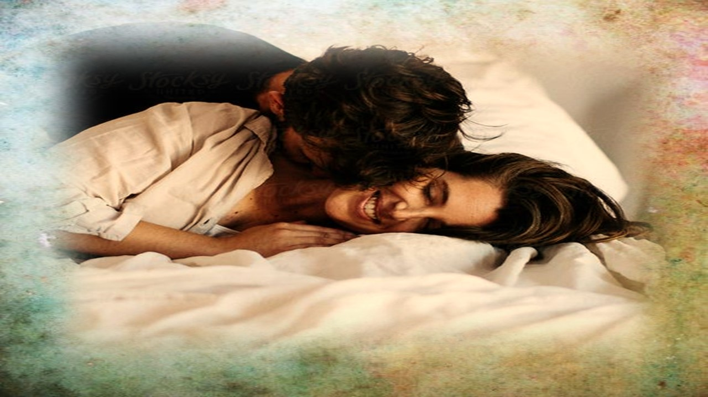

Slide 11
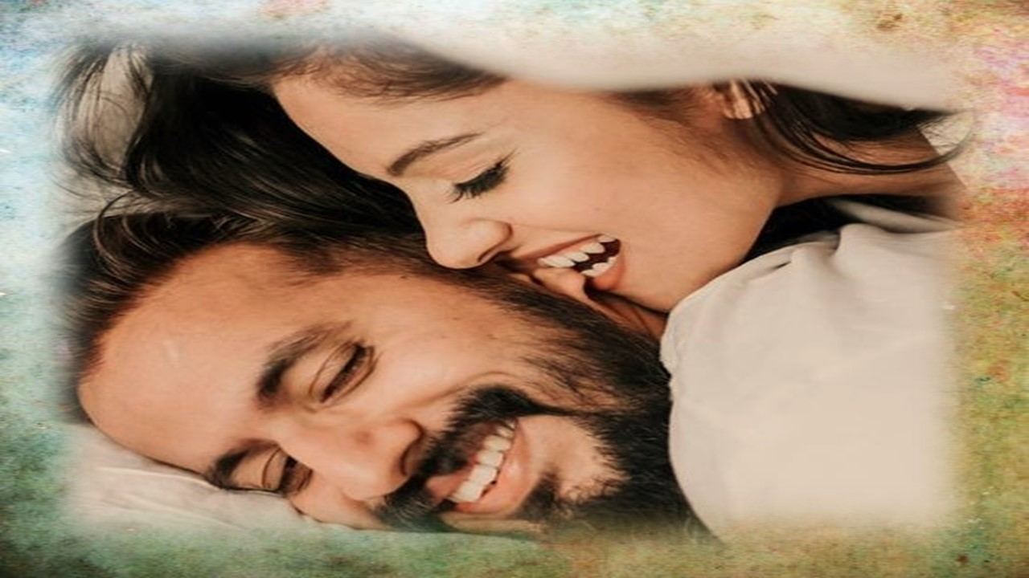

Slide 12
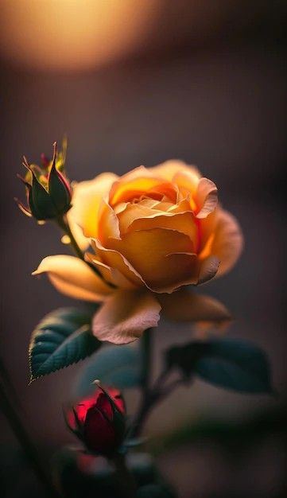
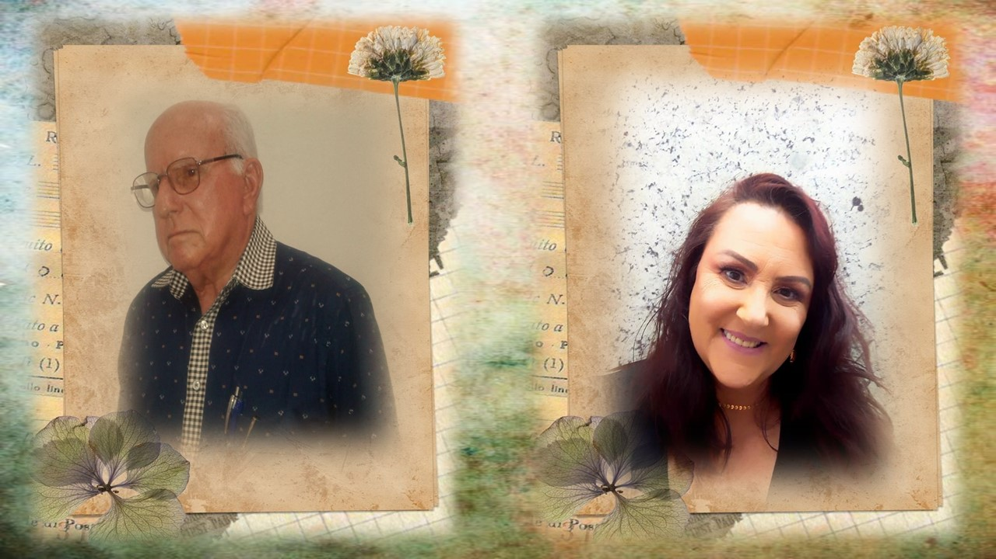
Isnard Castello Branco Sleão
Cléo Menegatt

Slide 13
Imagens: Internet e Acervo Pessoal
Texto: Isnard Castello Branco Sleão
Música: Richard Clayderman-As Rosas Não Falam
http://www.sergrasan.com.br/cleoslides
Canal no Youtube:
http://www.youtube.com/c/CleoniceMenegattGoelzer
Criação, Formatação e Edição:
Cléo Menegatt
cmenegatt2016@gmail.com

